Slide 1

會議主持人:Sam Song 先生
Agenda會議議題 (15分钟)
海关系统整体流程概述
1.海關系統基本資料
2.海關備案合同產生
3.進出口報關
4.進出口合同核銷
5.總 結

Slide 2



海关系统整体流程
海关编码
海关BOM
成品出口计划
备案合同
基础资料
出口备案
手册
进口备案
手册
单耗BOM
合同
QAD
交易
货物
销售出货
采购收货
合同
核销
出口转厂(关封)
月底集中 报关
零星直接 报关
进口转厂(关封)
月底集中 报关
零星直接 报关
合同
结转
手册余数结转

Slide 3
會議主持人:Sam Song 先生
Agenda會議議題
海关系统整体流程概述
1.海關系統基本資料
2.海關備案合同產生
3.進出口報關
4.進出口合同核銷
5.總 結

Slide 4
1. 海关系统基本资料
A. 基本资料设定概述
单位设定 (36.2.13)
地区设定 (4.1.15)
基础设定
单重设定 (1.4.5)
控制文件 (4.24)
基础数据
商品编码 (4.1.1)
海关编码 (4.1.4)
主要设定
成品单重 (4.2.1)
海关BOM (4.2.2)

Slide 5
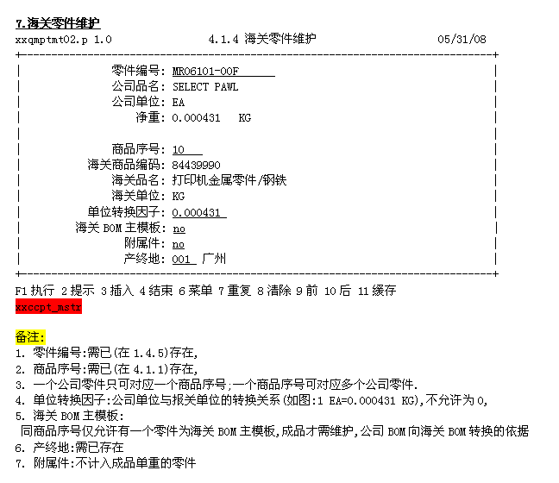
1. 海关系统基本资料
B .海关商品编码& MFG/PRO 单位换算
特点:
1. 多对一
1.多对一
2. 单位对换
2.单位对换

Slide 6
1. 海关系统基本资料
C. 海关BOM的产生/海关单重的计算.
根据生产BOM产生海关BOM
可以手工维护 海关BOM
计算海关成品单重
错误提示及数据校验
海关:8443990
QAD:23207210C
海关:85340099
QAD:20806000D
海关:85340098
QAD:2080601D
海关:85340008(???)
QAD: 2080602D
海关单位: KG
QAD单位: EA
对换率 1:0.001 1:0.002 1:0.003
QAD:23207210C 单重: (0.001 + 0.002 + 0.003 = ) 0.006 KG/EA
海关8443990 BOM : 0.167kg + 0.333kg + 0.500kg = 1 KG

Slide 7
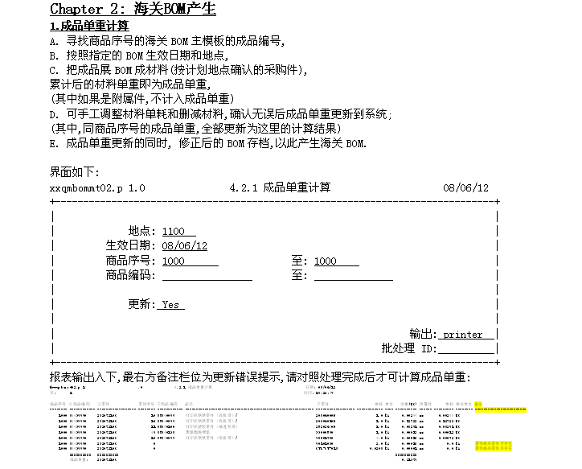
1. 海关系统基本资料
C. 海关BOM的产生/海关单重的计算.

Slide 8
會議主持人:Sam Song 先生
Agenda會議議題
1.海關系統基本資料
2.海關備案合同產生
3.進出口報關
4.進出口合同核銷
5.總 結

Slide 9
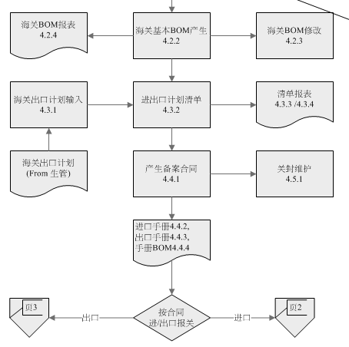
2. 海关备案合同产生
A. 概述
出口计划 + BOM = 进出口计划
备案合同可以手工录入
备案合同产生进口出口手册 + 手册BOM
根据进出口计划 产生 备案合同
进出口的核销

Slide 10
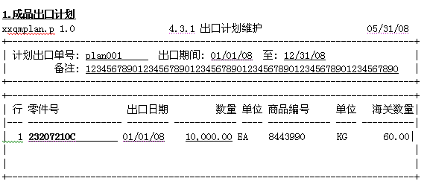
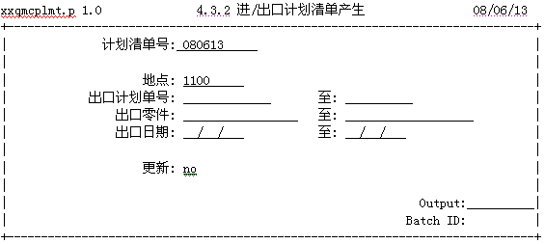
2. 海关备案合同产生
B. 海关出口计划录入/海关备案合同的产生<1>

Slide 11
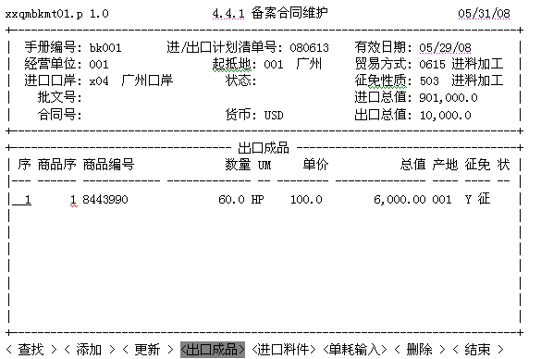
2. 海关备案合同产生
B. 海关出口计划录入/海关备案合同的产生<2>
KG

Slide 12
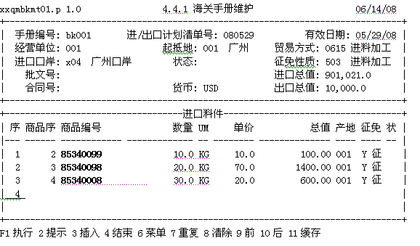
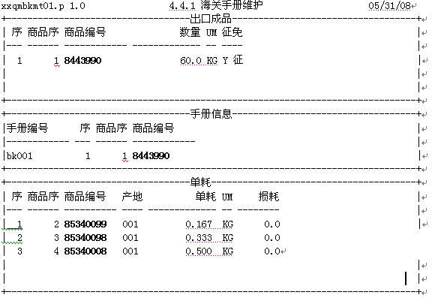
2. 海关备案合同产生
B. 海关出口计划录入/海关备案合同的产生<3>

Slide 13
會議主持人:Sam Song 先生
Agenda會議議題
1.海關系統基本資料
2.海關備案合同產生
3.進出口報關
4.進出口合同核銷
5.總 結

Slide 14
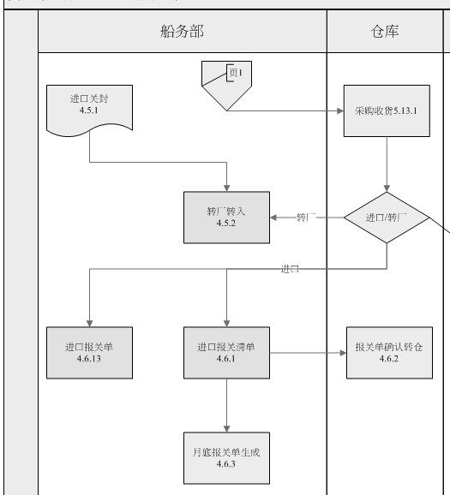
3. 进出口报关
A. 进口报关概述
进口报关单类型:
1.转厂-转入型
2.进口-月底集中报关型
3.进口-零星直接报关型
进口报关单核销进口合同

Slide 15
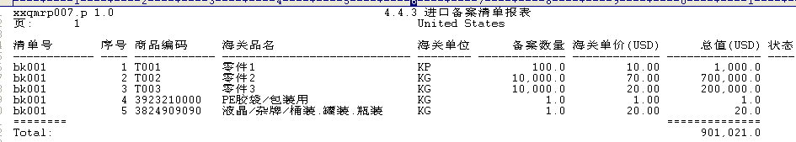
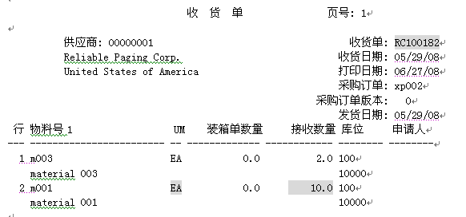
3. 进出口报关
B(1). 进口报关之原始单据
1.海关合同:bk001
2.收货单:RC100182
3.转厂关封:SL001(如下页新增)

Slide 16
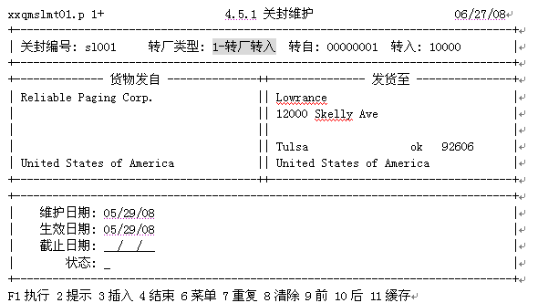
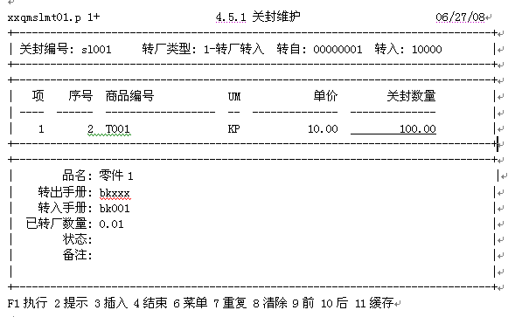
3. 进出口报关
B(2).转厂转入报关之关封维护

Slide 17
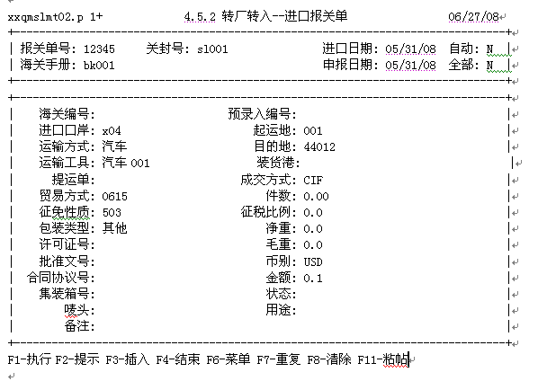
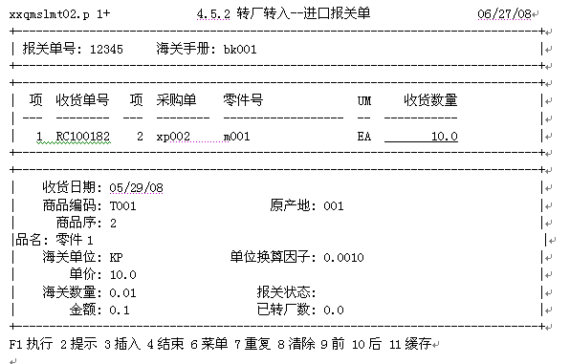
3. 进出口报关
B(3). 转厂转入报关之报关单维护

Slide 18
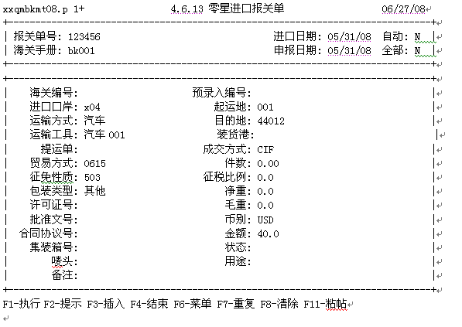
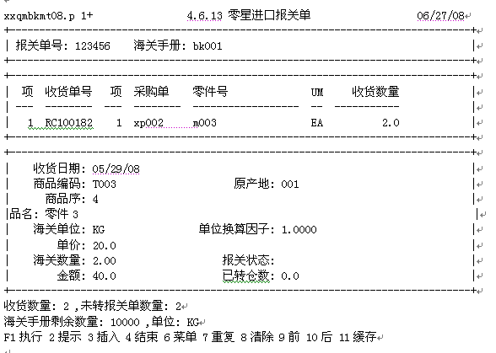
3. 进出口报关
B(4). 进口报关之零星报关单
进口报关之月底集中报关

Slide 19
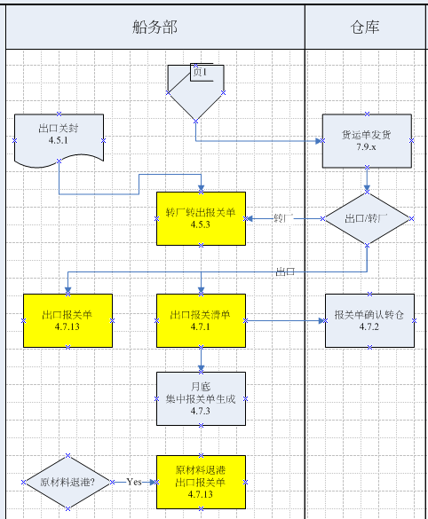
3. 进出口报关
C. 出口报关概述
出口报关单类型:
1.转厂转出型
2.月底集中报关型
3.零星直接报关型
4.原料退港型
出口报关单类型4
核销进口合同,
其他类型核销出口合同

Slide 20
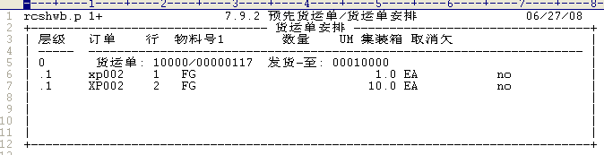
3. 进出口报关
D(1). 出口报关之原始单据
1.出口合同:BK001
2.货运单:10000/00000117
3.转厂关封:SL002(如下页新增)

Slide 21
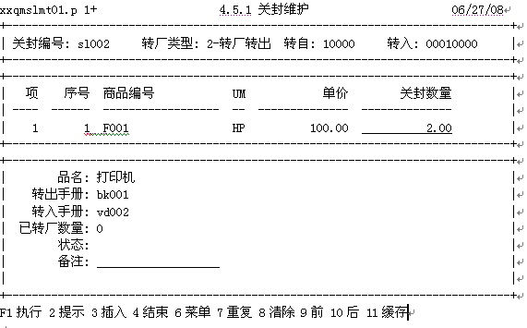
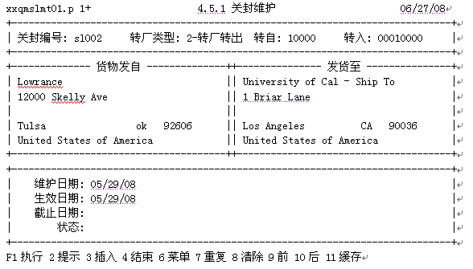
3. 进出口报关
D(2). 出口报关之转厂转出关封维护

Slide 22
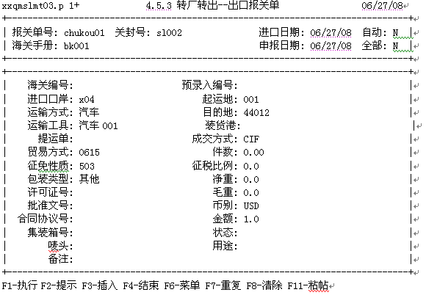
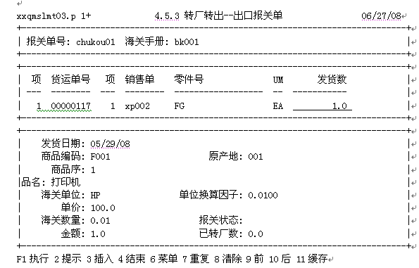
3. 进出口报关
D(3). 出口报关之转厂转出报关单维护

Slide 23
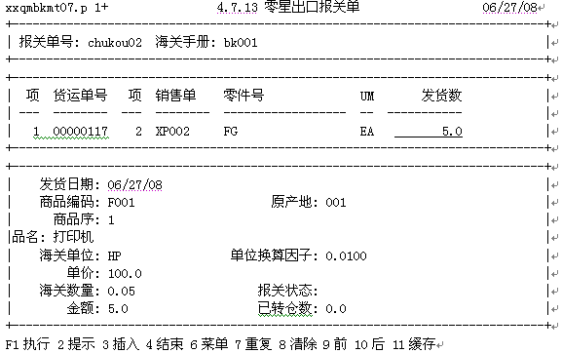
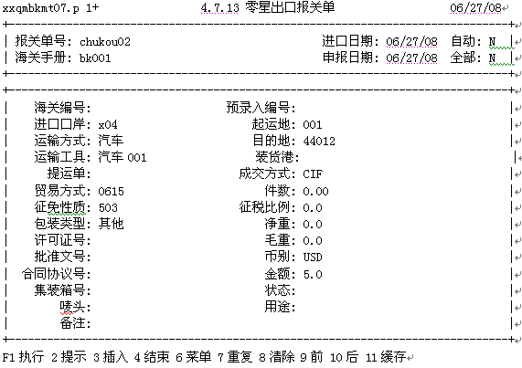
3. 进出口报关
D(4). 出口报关之出口报关单维护

Slide 24
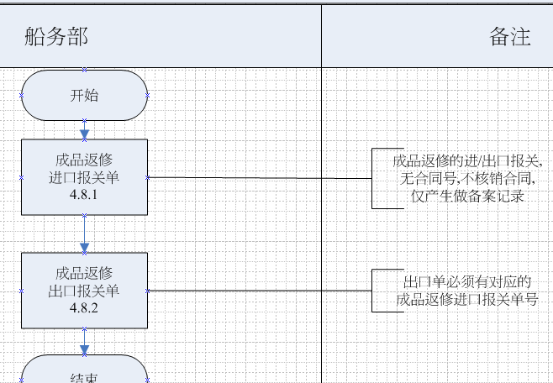
3. 进出口报关
E(1). 成品返修进出口概述
此类型出口报关单:
实物可能属已结旧合同,
海关不再做核销,仅做进出记录备案,
(有进必有出,进出须相等)

Slide 25
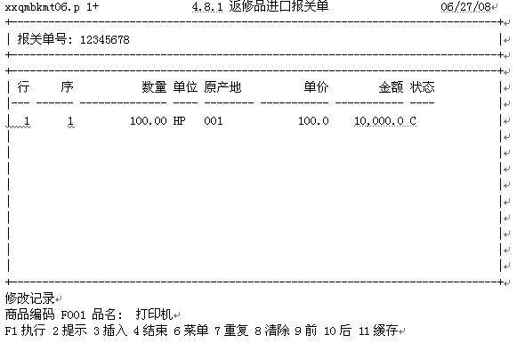
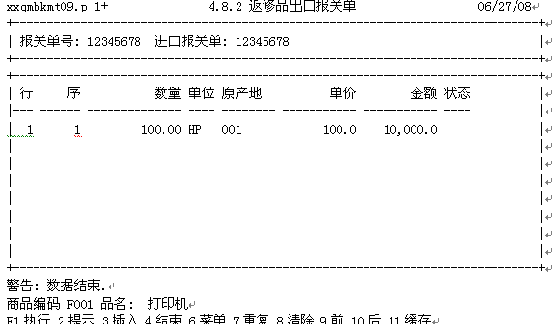
3. 进出口报关
E(2).进出口报关之成品返修

Slide 26
會議主持人:Sam Song 先生
Agenda會議議題
1.海關系統基本資料
2.海關備案合同產生
3.進出口報關
4.進出口合同核銷(见EXCEL)
5.總 結

Slide 27
4. 合同核销
A(1). 合同状况报表之出口合同状况
(见EXCEL)

Slide 28
4. 合同核销
A(2). 合同状况报表之进口合同状况
(见EXCEL)

Slide 29
4. 合同核销
A(3). 合同状况报表之转厂状况报表
(见EXCEL)

Slide 30
4. 合同核销
A(4). 合同状况报表之出口备案清单
(见EXCEL)

Slide 31
4. 合同核销
A(5). 合同状况报表之进口备案清单
(见EXCEL)

Slide 32
4. 合同核销
A(6). 合同状况报表之单耗表
(见EXCEL)

Slide 33
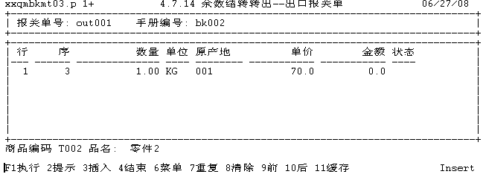
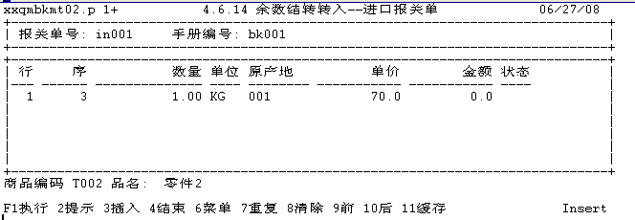
4. 合同核销
B.手册余数结转(用进出口报关单的方式)
BK001
BK002

Slide 34
海关系统整体流程
海关编码
海关BOM
成品出口计划
备案合同
基础资料
出口备案
手册
进口备案
手册
单耗BOM
合同
QAD
交易
货物
销售出货
采购收货
合同
核销
出口转厂(关封)
月底集中 报关
零星直接 报关
进口转厂(关封)
月底集中 报关
零星直接 报关
合同
结转
手册余数结转

Slide 35
Thank You!

